Slide 1
Programación de Dispositivos Móviles
Sesión 10:
Conexiones de red

Slide 2
Índice
Marco de conexiones genéricas
Conexión HTTP
Envío y recepción de datos
Conexiones a bajo nivel
Mensajes SMS
Bluetooth
Servicios Web

Slide 3
Conexiones de red
Marco de conexiones genéricas
Conexión HTTP
Envío y recepción de datos
Conexiones a bajo nivel
Mensajes SMS
Bluetooth
Servicios Web

Slide 4
GCF
GCF = Generic Connection Framework
  Marco de conexiones genéricas, en javax.microedition.io
  Permite establecer conexiones de red independientemente del tipo de red del móvil (circuitos virtuales, paquetes, etc)
Cualquier tipo conexión se establece con un único método genérico
    Connection con = Connector.open(url);
Según la URL podemos establecer distintos tipos de conexiones
    http://j2ee.ua.es/pdm HTTP
    datagram://192.168.0.4:6666 Datagramas
    socket://192.168.0.4:4444 Sockets
    comm:0;baudrate=9600 Puerto serie
    file:/fichero.txt Ficheros

Slide 5
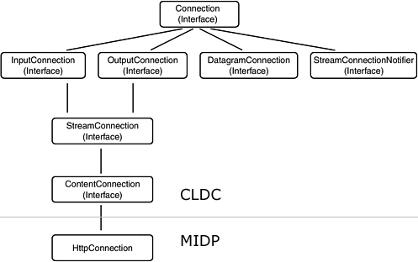
Tipos de conexiones
En CLDC se implementan conexiones genéricas
En MIDP y APIs opcionales se implementan los protocolos concretos

Slide 6
Conexiones de red
Marco de conexiones genéricas
Conexión HTTP
Envío y recepción de datos
Conexiones a bajo nivel
Mensajes SMS
Bluetooth
Servicios Web

Slide 7
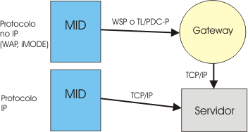
Conexión HTTP
El único protocolo que se nos asegura que funcione en todos los móviles es HTTP
  Funcionará siempre de la misma forma, independientemente del tipo de red que haya por debajo

Slide 8
Leer de una URL
Abrimos una conexión con la URL
  HttpConnection con = (HttpConnection)Connector.open(
  "http://j2ee.ua.es/index.htm");
Abrimos un flujo de entrada de la conexión
  InputStream in = con.openInputStream();
Podremos leer el contenido de la URL utilizando este flujo de entrada
  Por ejemplo, en caso de ser un documento HTML, leeremos su código HTML
Cerramos la conexión
  in.close();
  con.close();

Slide 9
Mensaje de petición
Podemos utilizar distintos métodos
  HttpConnection.GET
  HttpConnection.POST
  HttpConnection.HEAD
Para establecer el método utilizaremos:
  con.setRequestMethod(HttpConnection.GET);
Podemos añadir cabeceras HTTP a la petición
  con.setRequestProperty(nombre, valor);
Por ejemplo:
  c.setRequestProperty("User-Agent",
  "Profile/MIDP-1.0 Configuration/CLDC-1.0");

Slide 10
Mensaje de respuesta
A parte de leer el contenido de la respuesta, podemos obtener
  Código de estado
    int cod = con.getResponseCode();
    String msg = con.getResponseMessage();
  Cabeceras de la respuesta
    String valor = con.getHeaderField(nombre);
  Tenemos métodos específicos para cabeceras estándar
    getLength()
    getType()
    getLastModified()

Slide 11
Conexiones de red
Marco de conexiones genéricas
Conexión HTTP
Envío y recepción de datos
Conexiones a bajo nivel
Mensajes SMS
Bluetooth
Servicios Web

Slide 12
Enviar datos
Utilizar parámetros
  GET o POST
  Parejas <nombre, valor>
  HttpConnection con = (HttpConnection)Connector.open(
  "http://j2ee.ua.es/registra?nombre=Pedro&edad=23");
  No será útil para enviar estructuras complejas de datos
Añadir los datos al bloque de contenido de la petición
  Deberemos decidir la codificación a utilizar
  Por ejemplo, podemos codificar en binario con DataOutputStream

Slide 13
Tipos de contenido
Para enviar datos en el bloque de contenido debemos especificar el tipo MIME de estos datos
  Lo establecemos mediante la cabecera Content-Type
  con.setRequestProperty("Content-Type", "text/plain");
  Por ejemplo, podemos usar los siguientes tipos:
application/x-www-form-urlencoded | Formulario POST
text/plain | Texto ASCII
application/octet-stream | Datos binarios

Slide 14
Codificación de los datos
Podemos codificar los datos a enviar en binario
  Establecemos el tipo MIME adecuado
  con.setRequestProperty("Content-Type",
  "application/octet-stream");
  Utilizaremos un objeto DataOutputStream
  DataOutputStream dos = con.openDataOutputStream();
  dos.writeUTF(nombre);
  dos.writeInt(edad);
  dos.flush();
Si hemos definido serialización para los objetos, podemos utilizarla para enviarlos por la red

Slide 15
Leer datos de la respuesta
Contenido de la respuesta HTTP
  No sólo se puede utilizar HTML
  El servidor puede devolver contenido de cualquier tipo
  Por ejemplo, XML, ASCII, binario, etc
Si el servidor nos devuelve datos binarios, podemos descodificarlos mediante DataInputStream
  DataInputStream dis = con.openDataInputStream();
  String nombre = dis.readUTF();
  int precio = dis.readInt();
  dis.close();
Podría devolver objetos serializados
  Deberíamos deserializalos con el método adecuado

Slide 16
Conexiones de red
Marco de conexiones genéricas
Conexión HTTP
Envío y recepción de datos
Conexiones a bajo nivel
Mensajes SMS
Bluetooth
Servicios Web

Slide 17
Conexiones a bajo nivel
A partir de MIDP 2.0 se incorporan a la especificación conexiones de bajo nivel
  Sockets
  Datagramas
Nos permitirán aprovechar las características de las nuevas redes de telefonía móvil
Podremos acceder a distintos servicios de Internet directamente
  Por ejemplo correo electrónico
Su implementación es optativa en los dispositivos MIDP 2.0
  Depende de cada fabricante

Slide 18
Sockets
Establecer una comunicación por sockets
  SocketConnection sc = (SocketConnection)
  Connector.open("socket://host:puerto");
Abrir flujos de E/S para comunicarnos
  InputStream in = sc.openInputStream();
  OutputStream out = sc.openOutputStream();
Podemos crear un socket servidor y recibir conexiones entrantes
  ServerSocketConnection ssc = (ServerSocketConnection)
  Connector.open("socket://:puerto");
  SocketConnection sc =
  (SocketConnection) ssc.acceptAndOpen();

Slide 19
Datagramas
Crear conexión por datagramas
  DatagramConnection dc = (DatagramConnection)
  Connector.open("datagram://host:puerto");
Crear un enviar paquete de datos
  Datagram dg = dc.newDatagram(datos, datos.length);
  dc.send(dg);
Recibir paquete de datos
  Datagram dg = dc.newDatagram(longitud);
  dc.receive(dg);

Slide 20
Conexiones de red
Marco de conexiones genéricas
Conexión HTTP
Envío y recepción de datos
Conexiones a bajo nivel
Mensajes SMS
Bluetooth
Servicios Web

Slide 21
Conexión de mensajes
Con WMA podremos crear conexiones para enviar y recibir mensajes de texto SMS
Utilizaremos una URL como
  sms://telefono:[puerto]
Creamos la conexión
  MessageConnection mc = (MessageConnection)
  Connector.open("sms://+34555000000");

Slide 22
Envío de mensajes
Componemos el mensaje
  String texto =
  "Este es un mensaje corto de texto";
  TextMessage msg = mc.newMessage(mc.TEXT_MESSAGE);
  msg.setPayloadText(texto);
El mensaje no deberá pasar de 140 bytes
  Si se excede, podría ser fraccionado
  Si no puede ser fraccionado, obtendremos un error
Enviamos el mensaje
  mc.send(msg);

Slide 23
Recepción de mensajes
Creamos conexión de mensajes entrantes
  MessageConnection mc = (MessageConnection)
  Connector.open("sms://:4444");
Recibimos el mensaje
  Message msg = mc.receive();
Esto nos bloqueará hasta la recepción
  Para evitar estar bloqueados, podemos utilizar un listener
  Con un MessageListener se nos notificará de la llegada de mensajes

Slide 24
Conexiones de red
Marco de conexiones genéricas
Conexión HTTP
Envío y recepción de datos
Conexiones a bajo nivel
Mensajes SMS
Bluetooth
Servicios Web

Slide 25
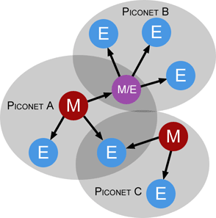
Redes bluetooth
Las redes bluetooth son redes “ad hoc”
  La red se crea dinámicamente
  Tenemos la capacidad de “descubrir” dispositivos
  Conecta pequeños dispositivos (sustituye al cable)
Topología
Piconet: 1 maestro con 7 esclavos como máximo
Scatternet: Conexión de varias piconets

Slide 26
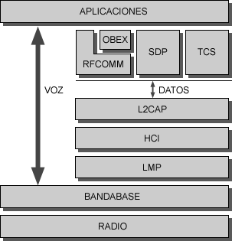
Protocolos bluetooth
L2CAP
  Protocolo a bajo nivel
  Transmisión de paquetes
  Sin control de flujo
RFCOMM
  Puerto serie sobre radio
  Realiza control de flujo
SDP
  Descubrimiento de dispositivos

Slide 27
Servicios
Los servicios se identifican mediante un UUID
  Universal Unique Identifier
  Clave de 128 bits, única en el tiempo y en el espacio
  Se puede generar con herramientas como uuidgen
Podemos buscar dispositivos y explorar los servicios que ofrecen
  Los servicios se buscarán mediante su UUID
  Tipos de búsqueda de dispositivos:
    GIAC: General.
      Encuentra tanto dispositivos descubribles GIAC como LIAC.
    LIAC: Limitada. Para búsquedas acotadas.
      Sólo encuentra dispositivos descubribles LIAC.

Slide 28
Publicar un servicio (servidor)
Generar UUID para nuestro servicio
  public final static String UUID =
  "000000000000010008000123456789ab";
Hacemos nuestro dispositivo local descubrible
  LocalDevice ld = LocalDevice.getLocalDevice();
  ld.setDiscoverable(DiscoveryAgent.GIAC);
Crear servicio
  StreamConnectionNotifier scn =
  (StreamConnectionNotifier)
  Connector.open("btspp://localhost:" + UUID );
Aceptar conexiones entrantes
  StreamConnection sc =
  (StreamConnection)scn.acceptAndOpen();
  InputStream is = sc.openInputStream();
  OutputStream os = sc.openOutputStream();

Slide 29
Descubrir dispositivos y servicios (cliente)
Obtener agente de descubrimiento
  LocalDevice ld = LocalDevice.getLocalDevice();
  DiscoveryAgent da = ld.getDiscoveryAgent();
Crear un objeto DiscoveryListener
  deviceDiscovered(RemoteDevice rd, DeviceClass dc);
  inquiryCompleted(int tipo);
  servicesDiscovered(int transID, ServiceRecord[] srvs);
  serviceSearchCompleted(int transID, int estado);
Comenzar búsqueda de dispositivos
  da.startInquiry(DiscoveryAgent.GIAC, miListener);
Buscar servicios de un dispositivo
  da.searchServices(null, new UUID[]{new UUID(UUID,false)},
  (RemoteDevice)obtenerDispositivoRemoto(),miListener);

Slide 30
Conectar a un servicio (cliente)
Una vez descubiertos los servicios de nuestro entorno, habremos obtenido varios objetos ServiceRecord con cada uno de estos servicios
  ServiceRecord rs =
  (ServiceRecord)obtenerServicioRemoto();
Obtener URL de conexión al servicio
  String url = rs.getConnectionURL(
  ServiceRecord.NOAUTHENTICATE_NOENCRYPT, true);
Establecer la conexión
  StreamConnection sc =
  (StreamConnection)Connector.open(url);
  InputStream is = sc.openInputStream();
  OutputStream os = sc.openOutputStream();

Slide 31
Roles maestro/esclavo
Quien realiza la conexión (cliente) actuará como maestro
  Indicando “;master=true” en la URL de quien publica el servicio (servidor) podemos forzar a que sea éste quien se comporte como maestro
  Connector.open("btspp://localhost:" + UUID + “;master=true”);
  Esto no funciona en dispositivos que no soporten el intercambio de roles maestro/esclavo
Cliente
PICONET
Cliente
SCATTERNET
Cliente
PICONET
E
E
E
Cliente
Servidor
Cliente
Servidor
Cliente
Servidor
E
M
E
M/E
E
M
Cliente
Cliente
Cliente
M
Solicita unirse a la piconet
M
Intercambian roles
E

Slide 32
Conexión punto-a-multipunto
Para poder hacer conexiones punto-a-multipunto en estos casos deberemos:
  Abrir varios dispositivos que publiquen servicios.
    En este caso, éstos serán los “clientes”.
  Iniciar la conexión a todos estos clientes desde un único maestro
    Este maestro será el “servidor”, ya que es quien coordinará las múltiples conexiones de los clientes.
Los esclavos publican sus servicios. El maestro busca a los esclavos.
Cliente
El maestro inicia la conexión con todos los esclavos
SCATTERNET
Cliente
PICONET
Cliente
E
E
E
Cliente
Servidor
Cliente
Cliente
E
E
E
Servidor
Cliente
Servidor
Cliente
Servidor
Cliente
M
E
M
E
M
E

Slide 33
Seguridad en bluetooth
Podemos forzar la utilización de diferentes tipos de seguridad en las conexiones bluetooth:
  Autentificación (;authenticate=true)
    Los usuarios de los móviles deben conocerse
    Se resuelve mediante “emparejamiento” (pairing)
    Los usuarios de los móviles que se conectan deben introducir un mismo código secreto en sendos dispositivos
  Autorización (;authorize=true)
    Quien solicita la conexión a un servicio debe tener autorización
    Si no está en una lista de dispositivos de confianza, se preguntará al usuario si acepta la conexión
  Encriptación (;encrypt=true)
    Los datos se transmiten encriptados
    Requiere estar autentificado

Slide 34
Conexiones de red
Marco de conexiones genéricas
Conexión HTTP
Envío y recepción de datos
Conexiones a bajo nivel
Mensajes SMS
Bluetooth
Servicios Web

Slide 35
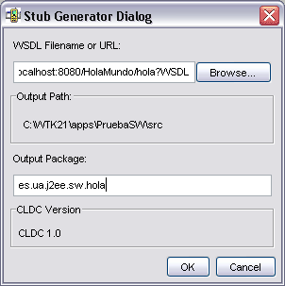
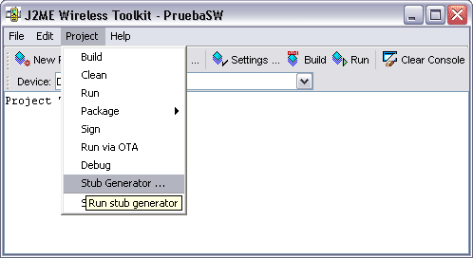
Servicios web
Podemos acceder a servicios web desde dispositivos mediante Web Services API
  Los servicios deben ser de tipo document/literal
Podemos generar un stub mediante WTK 2.2

Slide 36
Invocación de servicios
Utilizamos el stub para acceder al servicio
  HolaMundoIF hola = new HolaMundoIF_Stub();
  try {
  String saludo = hola.saluda("Miguel");
  } catch(RemoteException re) { // Error }
Los servicios web requieren
  Gran cantidad de memoria
  Gran cantidad de procesamiento
  Gran cantidad de tráfico por la red (XML)
Esto los hace poco adecuados para los dispositivos actuales

